Slide 1


숙소 관리 시스템
저기어때
쌍용교육센터 2조
김두현 이지민 이지원 박주승

Slide 2
목차
01
02
03
04
개발 환경
개요
순서도
데이터 구조
05
06
07
주요 업무
기능구현
프로젝트 후기
저기어때
숙소 관리 시스템
쌍용교육센터 2조

Slide 3

01 개발 환경
프로젝트 기간
사용 언어
개발 툴
개발 OS
2024. 01. 06 ~ 2024. 01. 10
Java
Eclipse
Windows 11 Pro
저기어때
숙소 관리 시스템
쌍용교육센터 2조

Slide 4
02 개요 - 기획 의도
기획 의도
저기어때 숙소 관리 시스템은 숙소 예약 및 관리를 효율적으로 처리할 수 있도록
설계된 자바 콘솔 기반 프로그램입니다.
관리자와 사용자가 각각의 역할에 따라 숙소 관리와 검색을 효율적으로 수행할 수 있도록 설계되었습니다. 관리자와 사용자가 동일한 시스템 내에서 상호 작용할 수 있도록 함으로써, 관리의 복잡성을 줄이고 사용자의 편의성을 높입니다.
저기어때
숙소 관리 시스템
쌍용교육센터 2조

Slide 5

02 개요 - 요구 사항
사용자가 선택한 숙소를 예약하는 기능
선택한 숙소의 상세 사항을 자세히 확인 할 수 있는 기능
사용자 기반 요구 사항을 필터링 하여 숙소를 추천 하는 기능
사용자에게 랜덤으로 숙소를 추천하는 기능
사용자가 마이페이지 에서 회원 관리 / 예약 관리 / 포인트 충전 하는 기능
카드 결제, 포인트 결제 등 다양한 결제 기능
관리자가 숙소 관리 (추가/수정) 하는 기능
요구 사항
저기어때
숙소 관리 시스템
쌍용교육센터 2조

Slide 6
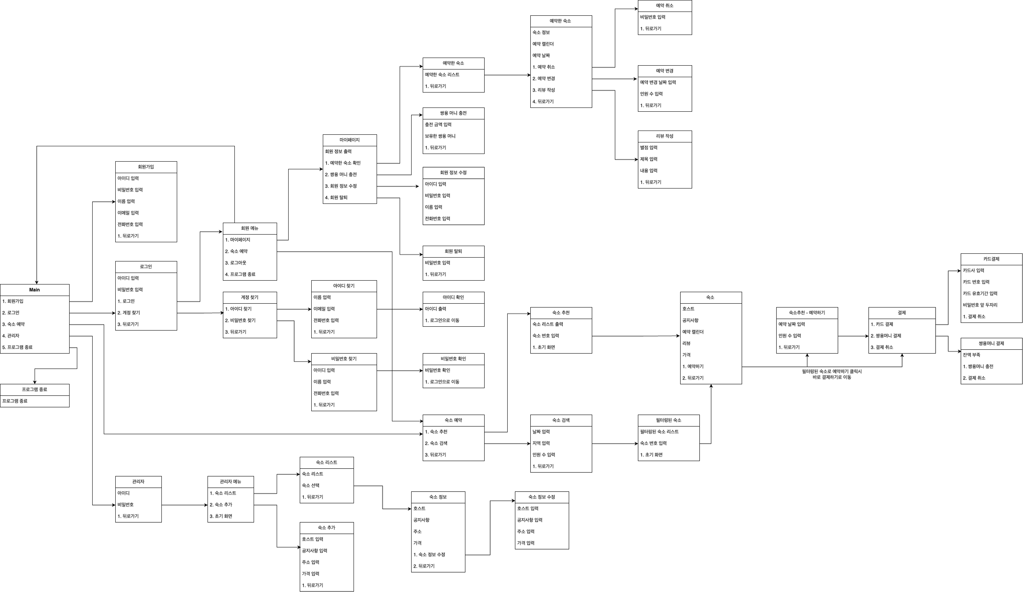
03 순서도

Slide 7
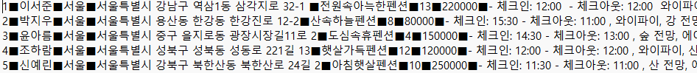
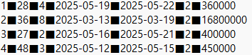
04 데이터 설계
숙소 리스트
accomodation_list.txt
숙소 인덱스 / 호스트 / 지역 / 주소 / 숙소명 / 최대 인원 / 1박 가격 / 공지사항
예약 리스트
booking_list.txt
예약 인덱스 / 회원 인덱스 / 숙소 인덱스 / 체크인 / 체크아웃 / 숙박인원 / 총 가격
저기어때
숙소 관리 시스템
쌍용교육센터 2조

Slide 8
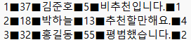
04 데이터 설계
로그인한 사용자 정보
loginUser.txt
회원 인덱스 / 회원 아이디 / 회원 비밀번호 / 이름 / 예약 경로 구분
회원 리스트
members.txt
회원 인덱스 / 회원 아이디 / 회원 비밀번호 / 이름 / 이메일 / 전화번호 / 포인트 잔액
리뷰 리스트
reviews.txt
리뷰 인덱스 / 회원 인덱스 / 이름 / 숙소 인덱스 / 리뷰 / 별점
저기어때
숙소 관리 시스템
쌍용교육센터 2조

Slide 9

05 팀원별 주요 업무
팀장
박주승
이지원
예약 관리 시스템
관리자 시스템
코드 리팩토링
숙소 관리 시스템
예약로직처리
숙소검색, 숙소추천
이지민
김두현
결제 관리 시스템
카드 결제 및 포인트결제 처리
User 관리 시스템
로그인/로그아웃/회원가입/회원탈퇴/계정찾기
저기어때
숙소 관리 시스템
쌍용교육센터 2조

Slide 10
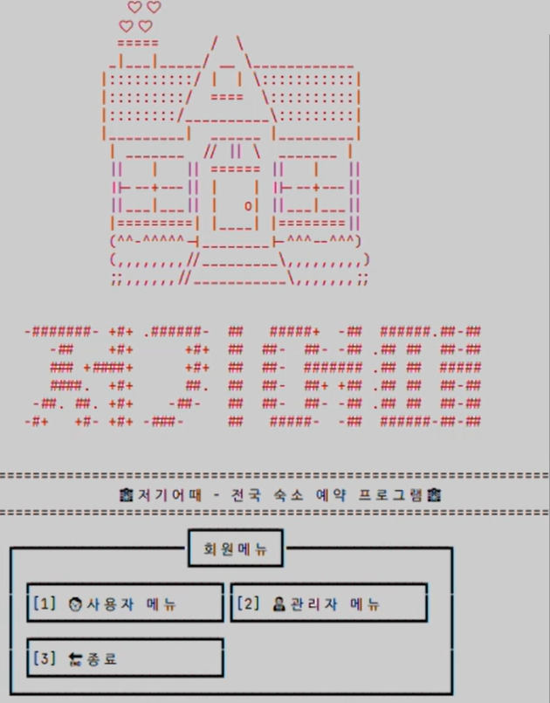
06 기능구현
1
[프로그램 시작 화면 및 회원 메뉴]
화면 설명
주요 목적: 프로그램의 첫 인상을 제공하며, 사용자가 회원 메뉴, 관리자 메뉴, 종료 중 하나를 선택하도록 안내.
구성 요소:
프로그램 로고:
ASCII 아트 형식으로 독창적인 디자인 구현.
사용자에게 시각적 즐거움과 프로그램의 주제 전달.
선택 메뉴:
[1] 사용자 메뉴: 일반 사용자를 위한 기능 접근.
[2] 관리자 메뉴: 관리자를 위한 별도 기능 제공.
[3] 종료: 프로그램 종료.
배경 색상 및 텍스트 컬러:
흰색 배경과 색상 있는 텍스트로 가독성과 시각적 집중도를 높임.
1
.
2

Slide 11
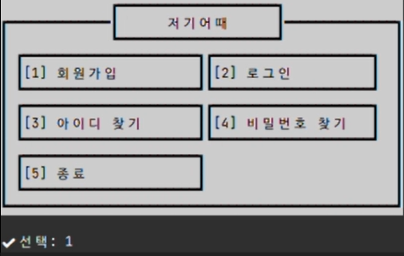
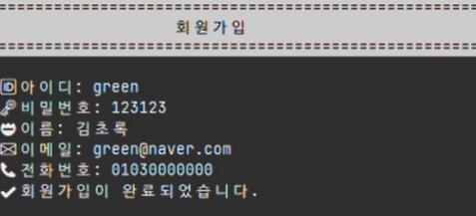
06 기능구현
[회원가입 화면]
화면 설명
주요 목적: 신규 사용자가 시스템에 계정을 등록.
구성 요소:
아이디, 비밀번호, 이름, 이메일, 전화번호 입력 필드.
실시간 유효성 검사(중복 아이디, 이메일 형식, 전화번호 형식 등).
결과 메시지:
성공: "✔회원가입이 완료되었습니다."
실패: 적절한 오류 메시지 표시(예: "⚠️이미 존재하는 아이디입니다.").
개발적인 측면
로직 개요:
사용자 입력값에 대한 유효성 검사 수행.
이메일 형식: “문자열”@”문자열”.com
전화번호: 010+”숫자8자리”
유효한 경우 신규 사용자 데이터를 저장.
1
2

Slide 12
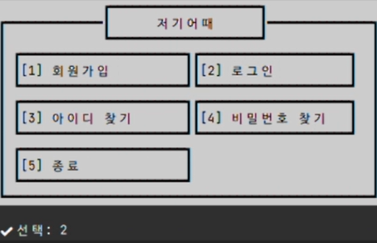
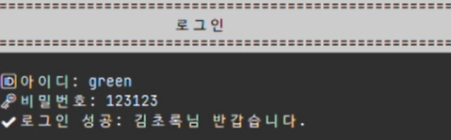
06 기능구현
[로그인 화면]
화면 설명
주요 목적: 기존 회원이 아이디와 비밀번호를 입력해 시스템에 로그인.
구성 요소:
아이디 및 비밀번호 입력 필드.
입력값을 바탕으로 등록된 회원 데이터와 검증.
결과 메시지:
로그인 성공: "환영합니다, [사용자 이름]님!"
로그인 실패: "아이디 또는 비밀번호를 확인하세요."
개발적인 측면
로직 개요:
사용자 입력값을 기존 회원 데이터와 비교.
아이디와 비밀번호가 모두 일치하는 경우 로그인 성공 처리.
1
2

Slide 13
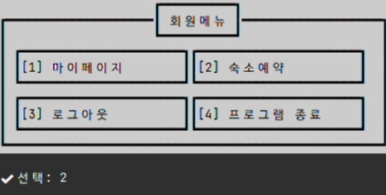
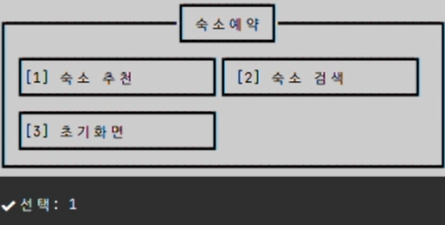
06 기능구현
[숙소 예약 화면 (Reservation Menu)]
화면 설명
주요 목적: 사용자가 숙소를 추천받거나 직접 검색하여 예약할 수 있는 기능 제공.
구성 요소:
메뉴 옵션:
[1] 숙소 추천: 랜덤으로 추천된 숙소 리스트 제공.
[2] 숙소 검색: 사용자가 원하는 조건으로 숙소 검색.
[3] 초기화면: 메인 메뉴로 돌아가기.
ANSI 코드를 활용한 배경색과 텍스트 색상:
흰색 배경과 검은색 텍스트로 메뉴의 주요 섹션 강조.
1
2

Slide 14
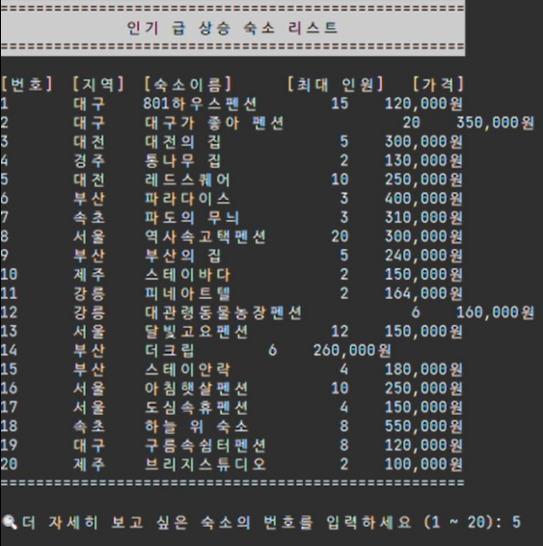
06 기능구현
[랜덤 추천 숙소 리스트 출력 ]
화면 설명
주요 목적: 사용자에게 다양한 숙소 정보를 랜덤으로 추천하고 세부 정보를 제공.
구성 요소:
오늘의 추천 숙소 리스트: 랜덤으로 추출된 숙소 20개의 요약 정보를 테이블 형식으로 출력.
표시 항목: 번호, 지역, 숙소 이름, 최대 인원, 가격.
세부 정보 보기:
숙소 선택 시 이름, 주소, 최대 인원, 가격, 공지사항 등 상세 정보 출력.
결과 메시지:
성공적으로 선택 시: "[선택한 숙소 정보]"와 함께 상세 내용을 출력.
잘못된 입력 시: "⚠️잘못된 입력입니다."
개발적인 측면
로직 개요:
텍스트 파일에서 숙소 데이터를 읽어와 객체 리스트로 변환.
Collections.shuffle() 메서드를 활용해 리스트를 랜덤화.
사용자 선택에 따라 세부 정보 출력 및 예약 기능 제공.
1
2

Slide 15
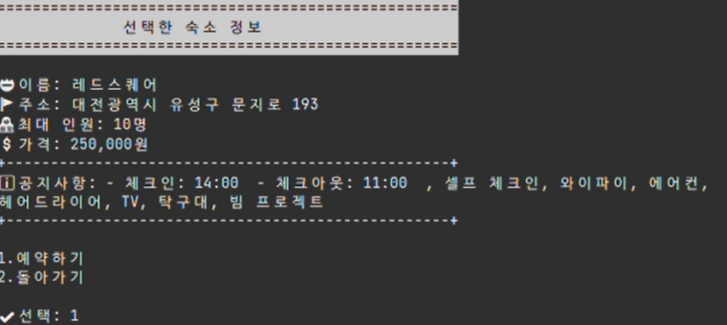
06 기능구현
[숙소 세부 정보 확인 및 숙소 예약 기능]
화면 설명
주요 목적: 랜덤으로 추천된 숙소에 대한 정보 확인 과 선택한 숙소에 대해 예약을 진행.
구성 요소:
예약 세부 정보 확인: 사용자가 선택한 숙소의 정보 재확인.
예약 완료 또는 취소 옵션 제공.
결과 메시지:
예약 진행 시: "✔예약이 완료되었습니다!" 출력.
돌아가기 선택 시: "이전 화면으로 돌아갑니다."
개발적인 측면
로직 개요:
사용자가 입력한 숙소 번호를 기반으로 해당 숙소 객체를 검색.
예약 관련 입력값 처리 및 데이터 저장(현재 콘솔 출력으로 예약 완료 표시).
1
2

Slide 16
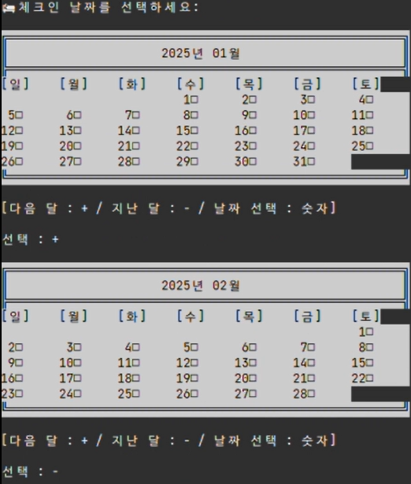
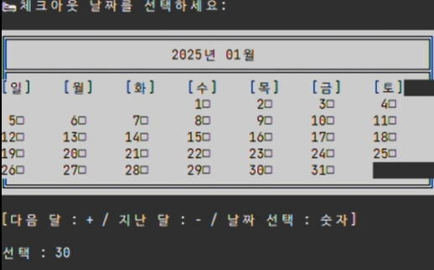
06 기능구현
2
1
[숙소 예약]
선택한 숙소의 예약 현황을 달력 형식으로 출력
(□: 예약 가능 ■: 이미 예약 완료 (예약 불가능))
- 다음 달 예약 현황을 확인하고 싶다면 “+” 입력
- 지난 달 예약 현황을 확인하고 싶다면 “– “입력
- 날짜를 선택하고 싶다면 “숫자” 입력
로직 개요: 사용자가 입력한 숙소 번호를 기반으로
해당 예약 데이터에서 숙소 객체를 검색.
해당 숙소에 대한 예약 현황을 보기 쉽게
달력 형식에 □,■의 아이콘을 추가하여 출력
1

Slide 17
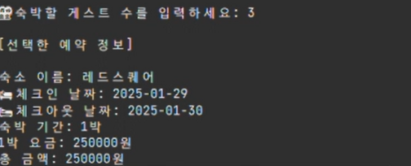
06 기능구현
1
[숙소 예약 세부 정보]
1. 숙박할 인원 수를 입력 (숙소의 최대 인원수와 비교)
2. 사용자가 예약을 확정하기 전 예약 정보를 한번에 모두 출력
로직개요: 사용자가 입력한 날짜를 기준으로
숙박 기간을 산출해 해당 숙소 관리자가 지정한 숙소의 1박 요금을 기준으로 총 금액을 산출하여
사용자에게 보여줌
2

Slide 18
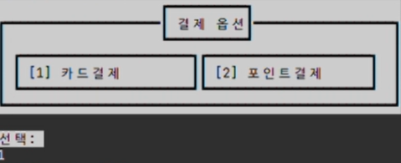
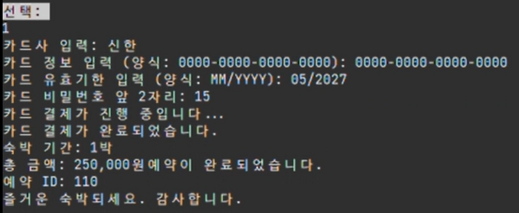
06 기능구현
[결제 기능]
1.사용자가 숙소 비용을 결제할 수단을 선택
“1”카드 결제 선택 시
2. 카드정보 입력
사용자가 카드정보를 양식에 맞게 입력했다면
숙박 예약 성공!
3. 예약 완료 표시
숙박 기간,금액,에약ID을 다시한번 보여주고
예약 데이터에 저장
1
2
3

Slide 19
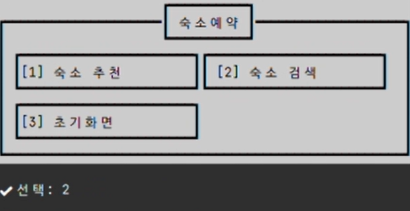
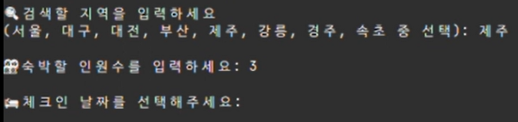
06 기능구현
1
.
숙소 검색 선택 -> 검색할 지역 입력 -> 숙박할 인원수 입력 ->
2

Slide 20
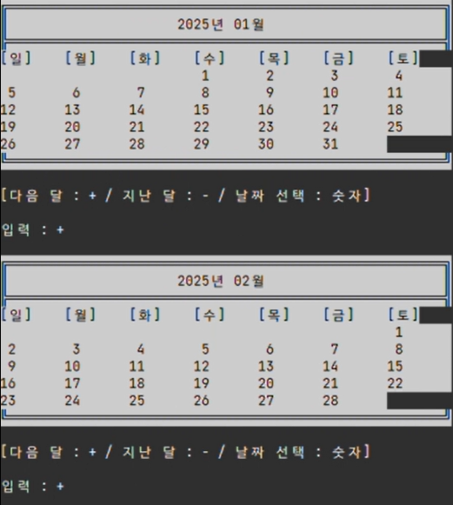
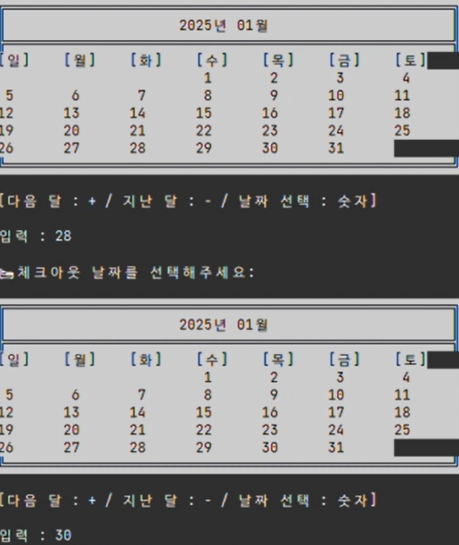
06 기능구현
숫자로 체크인 날짜 입력 -> 같은 방법으로 체크아웃 날짜 선택
1
2
체크인 날짜 : 01/28/2025
체크인 날짜 선택 -> 다음달 원할 시 + 입력 -> 다음달 중에서 날짜 선택 가능 ->
체크아웃 날짜 : 01/30/2025

Slide 21
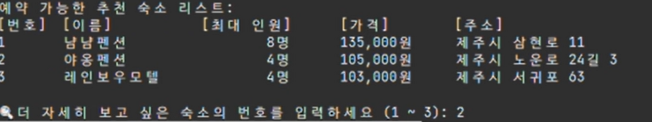
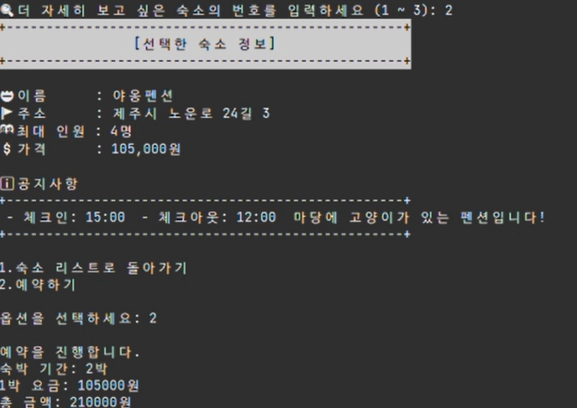
06 기능구현
1
2
예약 가능 추천 숙소 리스트 출력 -> 자세히 보고싶은 숙소 번호 입력 -> 숙소 정보 출력 -> 예약하기 -> 최종 예약 정보 출력

Slide 22
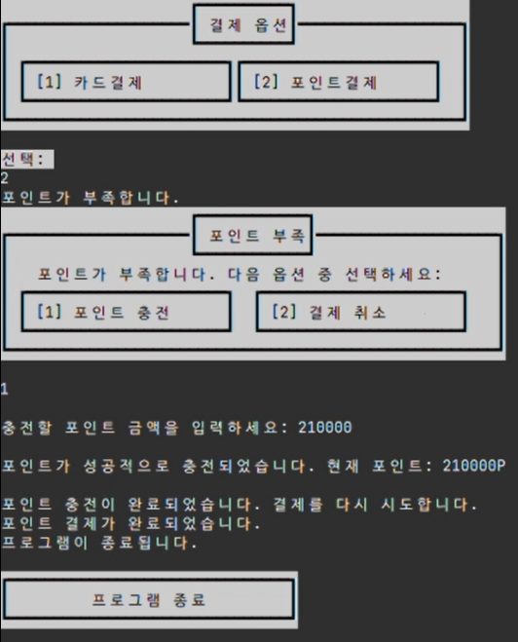
06 기능구현
1
2
.
포인트 결제 선택 -> 포인트 충족 시 바로 결제 완료
1
포인트 결제 선택 -> 포인트 부족 시 안내 메세지 출력 -> 포인트 충전 선택 -> 포인트 충전 금액 입력 -> 충전 후 잔여 포인트 출력 -> 결제 완료
2

Slide 23
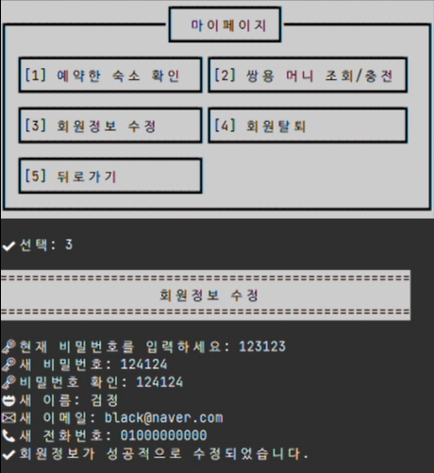
06 기능구현
1
주승
지원
2
마이페이지 ->회원정보 수정
1
지민
비밀번호 검사후 회원정보 수정
동일한 정보로 수정시 안내 메시지 출력
엔터로 넘길시 기존 회원정보 유지
2
팀 프로젝트
발표
쌍용교육센터 2조

Slide 24
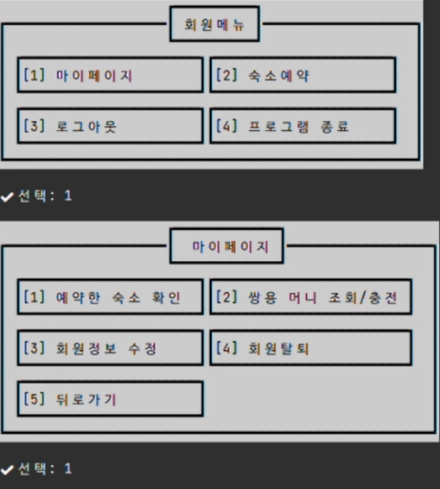
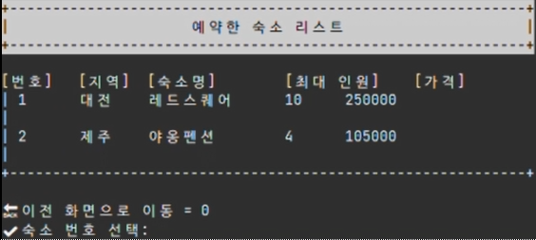
06 기능구현
3
1
주승
지원
2
지민
예약한 숙소 리스트
회원의 숙소 예약 리스트 출력 예약한 숙소가 없을 시 ＇예약된 숙소가 없습니다‘ 출력
팀 프로젝트
발ㅌ
쌍용교육센터 2조

Slide 25
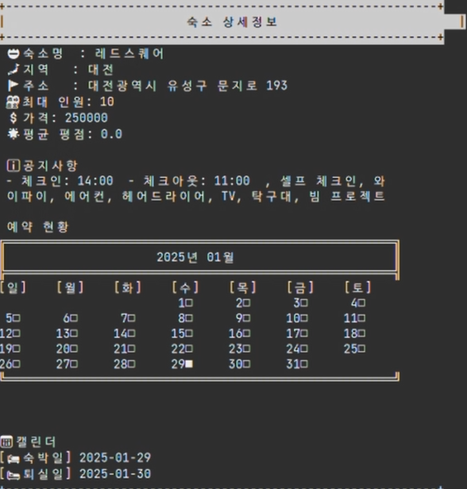
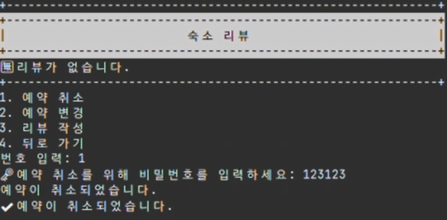
06 기능구현
1
주승
지원
2
지민
숙소 상세정보 페이지
예약 취소
예약 변경
리뷰 작성
팀 프로젝트
발표
쌍용교육센터 2조

Slide 26
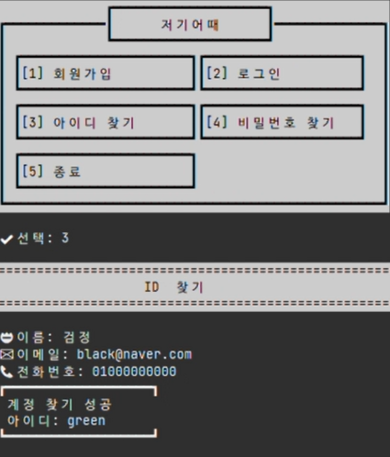
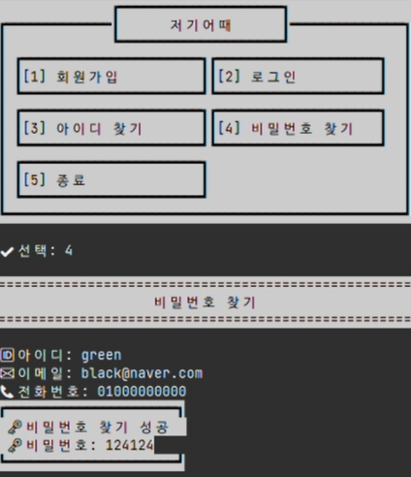
06 기능구현
3
1
1
주승
지원
2
2
지민
아이디/비밀번호 찾기
올바른 회원정보 입력시
아이디 / 비밀번호 출력
팀 프로젝트
발표
쌍용교육센터 2조

Slide 27
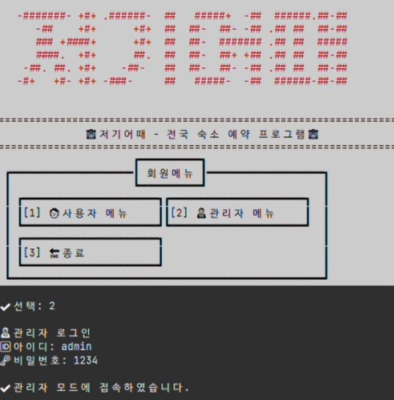
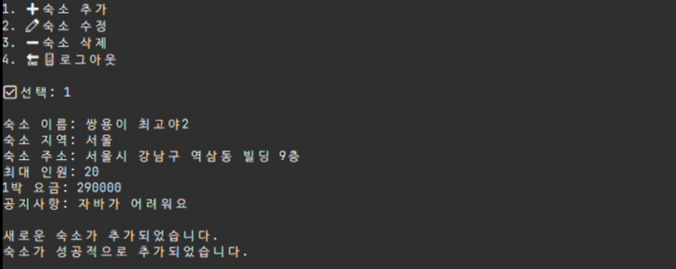
06 기능구현
2
주승
지원
1
지민
관리자 페이지
숙소 추가
숙소 수정
숙소 삭제
팀 프로젝트
발표
쌍용교육센터 2조

Slide 28
07 프로젝트 소감
처음으로 책임감을 갖고 한 모듈을 설계하고 구현하는 경험을 했습니다.
초반에는 어려움을 겪기도 했지만, 해결책을 찾는 과정에서 팀워크의 중요성을 깨달았습니다.
주승
지원
처음엔 막막했지만 팀원들의 도움과 피드백 덕분에 성장을 느낄 수 있었습니다.
첫 프로젝트라 막막했지만 과정을 통해 많은 걸 배울 수 있었습니다.
지민
두현
팀 프로젝트
발표
쌍용교육센터 2조

Slide 29
THANK YOU
감사합니다
쌍용교육센터 2조
김두현 이지민 이지원 박주승

